Slide 1

Урок 9 (47)
1
2
3
4
5
6
7
8
9
10
11
12
13
14
15
16
17
18
19
20
Notes:
Закрепить состав числа 8, написание цифры 8, счёт в пределах 8.
Отрабатывать взаимосвязь между частью и целым, сложение и вычитание чисел на числовом отрезке, сренение чисел с помощью составления пар.

Slide 2
9
8
5+3
1+7
6+3
4+5
7+2
1+8
4+4
2+6

Slide 3
-1
0 1 2 3 4 5 6 7 8 9
0

Slide 4



01
02
03

Slide 5


Slide 6



Slide 7

3 > 0

Slide 8
0 = 0

Slide 9

4 > 0

Slide 10
а > 0
0 < а

Slide 11
 | >
 | >
 | >
 | <
 | <
 | <

Slide 12
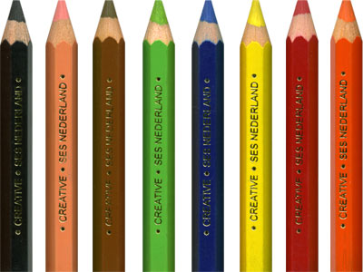












Slide 13


